Slide 1















Case
Rolverdeling tussen twee functies
Verwachtingen Dienstverlening
Verwachtingen Ruimtelijke Ontwikkeling
Afdelingshoofd
Team
Ma DV
Collega’s
Weekend
Di en wo RO
Do DV
ontwikkeling
kennis

Slide 2
PQR
Wat – Creëer een duidelijke rol en taak verdeling tussen de twee functies
Hoe – door structuur te brengen in werkzaamheden
Waarom - zodat er een goede balans is tussen de verschillende werkzaamheden en er tijd is voor persoonlijke ontwikkeling en kennisontwikkeling

Slide 3
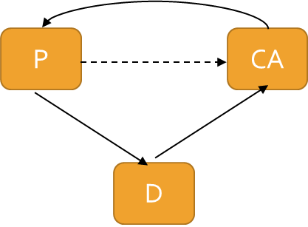

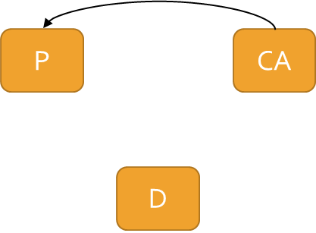


PDCA
D
1. Het ontbreekt op dit moment aan kennisontwikkeling en persoonlijks ontwikkeling
2. Ik heb twee functies van beide 18 uur. Voor beide functies zijn er vaste dagen. De werkzaamheden hopen zich op de dagen dat ik niet voor de ene afdeling werk.
3. Doordat werk zich opstapelt op dagen dat ik werkzaam ben voor de afdeling ontbreekt het aan tijd voor andere zaken op persoonlijk vlak
Invullen na uitvoeren D
5.
6.
7.
4. Structuur aanbrengen in de planning van werkzaamheden en werkvoorraad beheer

